Slide 1

FY

Slide 2
YOLCU TAŞIMA KURALLARI
1).4925 Sayılı Kanun ve Yönetmeliği:
Taşımacılık faaliyetleri için mali yeterlilik, mesleki yeterlilik, mesleki saygınlık ilkelerine uygun olarak pazara giriş şartlarını, gönderilen , yolcuların ve çalışanlarını haklarını sorumluluklarını belirlemek , taşıt, araç , gereç ve benzeri vb. faaliyetlerini belirlemek ,kanunlar ve yönetmelikler çerçevesinde denetlemek ve kamunun daha çok yararlanma imkanlarını sağlamaktır.

Slide 3
Yolcuyu Araca Alma; (Yolcular yolculuk süresince bizim konuklarımızdır).
Karşılamanı Önemi; Konuklar güler yüzle karşılanmalı ve ağırlanmalı. Yolcuların yolculuk yapacakları araçla ve araç personeli ile ilk karşılaştıkları nokta önemlidir İlk izlenimler, yolculuğun gidişi hakkındaki ilk yorumlar bu alanda yapılır. Yolcuları karşılama ve yolcu koltuklarına yönlendirme görevi hostesindir.

Slide 4
Karşılamada Dikkat Edilecek Noktalar:
Karşılama sırasında yolculardan gelen soru varsa cevaplanır. Bilinmeyen konularda yolcu, peron görevlisine ,kalite kontrol çalışanına yada yazıhaneye yönlendirilir. Gelen yolcuların biletleri kontrol edilir. Doğru araç olup olmadığı teyit edildikten sonra, bagajları araç muavinine yönlendirilir.

Slide 5
Yolcuların Yerleşmelerine Yardımcı olma :
yolcuların biletli oldukları koltukları gösterilirken varsa çanta vs. eşyalarının koltuk üstündeki raflara koymalarında yardımcı olunur. 1.2.3.4.23.24 numaralı koltuklara oturan yolculardan; emniyet kemeri takmayan varsa yardımcı olunur. Emniyet kemeri takmak istemeyen yolcu kemer takmaları ısrar edilir.

Slide 6
Bagaj işlemleri:
Bagaj kupon ve fişlerinin verilmesi servis memuru (Hostese) aittir.
Araç muavini araç başında iken bagaj alıp vermez. Ancak araç muavini olmadığı durumlarda, yoğunluk yaşandığı durumlarda muavin olmayan otobüslerde çalışıyorsa bagaj alınabilir. Bu gibi durumlarda, koltuk numarasına göre bagaj kuponu ve bagaj fişi verilmelidir.

Slide 7
Yolcuların el bagajlarıyla ilgilenilmesi:
Mümkün olduğunca el bagajları ve eşyaları biletli koltuk üstündeki rafa yerleştirilmelidir. El bagajı özel bölümden taşmayacak ebatta, tehlike oluşturmayacak ağırlıkta ve akıcı, koku yayan nitelikte olmamalıdır. Kaban palto gibi eşyalar yerleştirilirken düşmeyecek şekilde konulmalıdır. Yanıcı, patlayıcı gibi tehlikeli olabilecek malzemeler araç içine alınmamalıdır.

Slide 8
Yolcu Güvenliği sağlama:
a) Araca Giriş Yapan Yolcuları takip etme
Araca binen yolculara bilet numaraları sorulur ve biletli oldukları koltukları gösterilir.

Slide 9
2-Tanımlar
Gurup yolcu:
1
Varış noktalarında birlikte hareket ettikleri yolcu topluluğudur.
2
Önceden planlanmış gezi, tören ve toplantı amaçlı bir araya gelen kişilerin kalkış ve varış noktaları aynı olan topluluktur.

Slide 10
Tarifeli yolcu:
Önceden belirlenen taşıma hattı ve taşıma güzergahına sahip bir zaman ve ücret tarifesine bağlı olarak ve bunlara uyularak yapılan düzenli yolcu taşımacılığıdır.

Slide 11
Tarifesiz yolcu:
Önceden belirlenen taşıma hattı , taşıma güzergahı ve zaman tarifesine bağlı kalmaksızın gurup yolcu veya ihtiyaç halinde arizi veya mekik seferlerle yapılan yolcu taşımacılığıdır.

Slide 12
YOLCU GÜVENLİĞİ
A-Yolcu sayımı :
Araca binen yolcuların tek tek listeye göre yoklamaları ve gerektiğinde kimliklerine bakılır . Yanlış koltuklara oturanlar düzeltili r . Gelmeyen yolcular var ise anons yaptırılarak en fazla 10 dakika beklenir ve hareket edilir . Yolculara emniyet kemerlerini takmaları için anons yapılır. Takamayanlar içinde yardımcı olunur . Yolcu oturma yerinin üstünde bulunan küçük eşya konulan yerlerin düzenli ve konulan eşyaların tehlike yapmaması için güvenlikleri kontrol edilir . Araç içerisinde sigara içilmesi veya kabuklu yiyecek yenilmesi ve yerlere atılması, sesli müzik dinlenilmesi yasaktır . Araç içi sıcaklıkta 24 derecenin üzerinde ve 20 derecenin altında olmamalıdır.

Slide 13
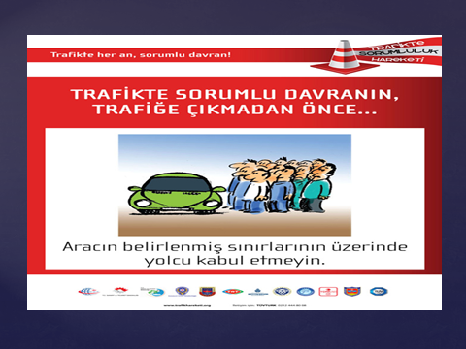

Slide 14
Engelli yolcular:
Bedensel engeli olan yolcularımıza mümkün olan en yüksek konfor sağlanmalıdır. Araçlara rampalar ve özel tuvaletler yapılmalıdır .Engelli yolcularıma sık sık bir isteği olup olmadığı sorulmalı, kapıya yakın yere oturtulmalı, görme engelli yolcularımıza ; yolcu istek lambası, yolcu sehpası vb. gibi yerler öğretilmelidir. Yaşlı yolcular engelliler gibi özel ilgi isterler, gereken ilgi gösterilmeli, yapılacak yardım yaşlıların ihtiyaçlarına cevap vermelidir.

Slide 15
Engelli Yolcular;
Engelliler kanunu çerçevesinde vücudu belli oranda engelli olanlar ile görme özürlü yolcuların araca binip inmesi için engelli rampaları olması , şayet yoksa onun için gereken kolaylığın yardımcı personel tarafından gösterilmesi ve refakatçısı var ise ona da yardımcı olunması şarttır. Şayet engelli bir yolcunun refakatçisi yok ise mutlaka yardımcı personel tarafından onun duraklarda ihtiyaçları sorulmalı ve son varış yerinde de gelen sahiplerine teslim edilmelidir.

Slide 16
D-Evcil hayvan taşıyan yolcular

Slide 17
Evcil Hayvanı Olan Yolcular:
Evcil hayvanı tanımına sadece köpek, kedi, ve küçük ötücü kuşlar girer. Evcil hayvan mutlaka hayvanın rahat edeceği taşıma kutusu ve kafesinde kabul edilmelidir. Evcil hayvanın aşılarının eksiksiz olduğunu aşı sertifikası sahibinin yanında olmalıdır. Hayvan bagaj bölümünde taşınır. Hayvanın hava alması ve ısınması sağlanmalıdır.

Slide 18
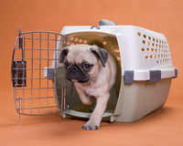

Slide 19
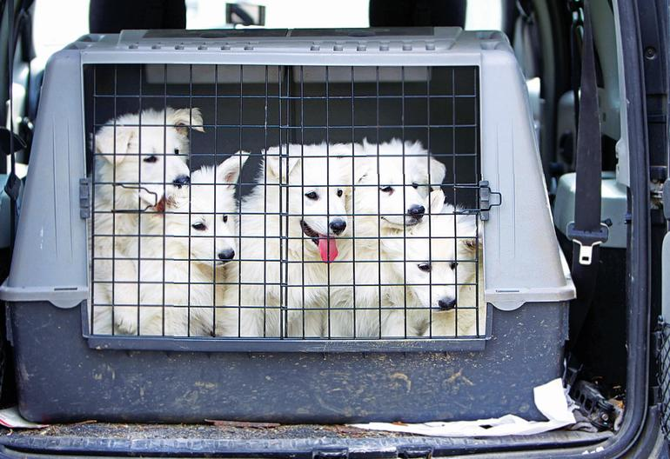

Slide 20
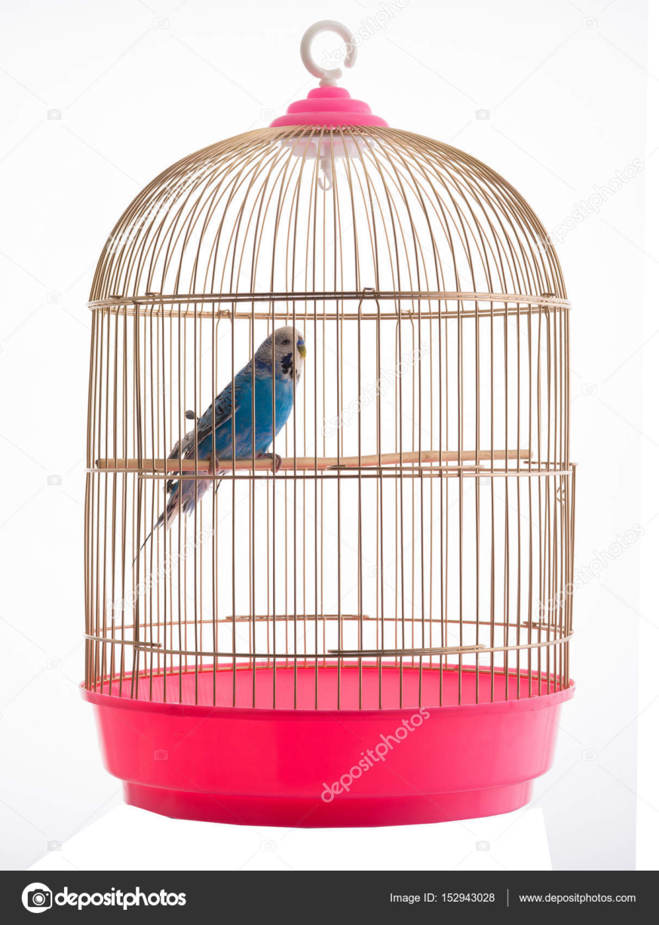
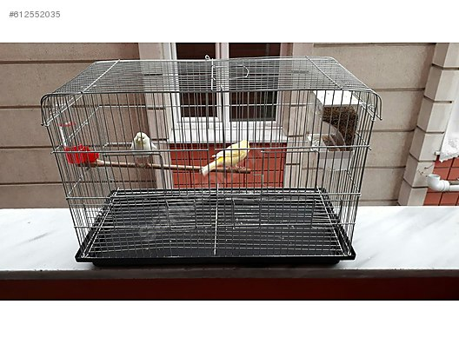

Slide 21
Ünvan Yazılması:
Dört tekerlekli araçların tümü araçların en az bir yerine unvan yazdırmak zorundadır. Örneğin İstanbul seyhat. Metro seyhat, Pamukkale seyhat gibi. Bu unvan yetki belgesinde de yazılı olmalı ve genel ahlaka uygun yazdırılmalıdır.

Slide 22
6-Taşıtlarda Taşıt Kartı Bulundurma Zorunluluğu
belgede belgenin başlangıç ve bitiş tarihleri , ile taşıta ait tüm bilgiler yer Yetki sahipleri taşıtlarında taşıt kartlarının asılları bulundurmak zorundadır. Aksi takdirde cezaya tabi olurlar.

Slide 23
7-Taşıt belgesinin kullanılması ve istisnai haller
Taşıtlarda meydana gelebilecek bir arıza halinde başkaca firmadan aynı yetkili olmak ve özmal taşıt olmak kaydıyla geçici olarak kullanabilirler.
Bu süre 7 günü geçmez . Koltuk kapasitesi artırılan bir yolcu taşıtı bu belgeye kayıt yapılamaz

Slide 24
8-Terminaller :
Şehir içi , yurt içi veya uluslar arası taşımacılıkta terminaller kamu veya özel sektör olarak gerekli izinler alındıktan sonra yapılabilir .
Terminal alanlarının en az 2000 m2 imarlı ve planlı bir alanda olması şarttır . Ayrıca yolcu ihtiyaçlarını karşılayacak tüm donanımlarında olması gerekir

Slide 25
9-Terminal Kullanma Zorunluluğu ve Ara Duraklar:
Tarifeli yolcu taşımalarında kalkışların ve varışların bir terminalden yapılması zorunludur. Terminal ve ara durakların dışında yolcu indirilip bindirilemez .
Ara duraklardan bilet satışı yapabilmek ve yolcu almak için yetki belgesine sahip bir şube veya acente olması şarttır.

Slide 26
10-Yolcu Bileti:
Tarifeli taşımalarda her yolcu için bir bilet düzenlenmesi şarttır. Yolcu biletlerinde yolcu bilgileri ve koltuk numarası ile yolcu haklarının neler olduğu da yazılıdır . Yolcu biletleri internet aracılığı ile, yazıhaneden veya telefonla alınabilir.
Bilet iptallerinin 24 saat önce yapılması ile alınan para iade edilir. 12 kala yapılan iptallerde 6 aylık açık bilet kesmek zorundadır.

Slide 27
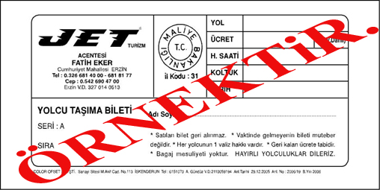
Yolcu bileti

Slide 28
11-Taşıma sözleşmesi
Tarifesiz yolcu taşımalarında taşıma sözleşmesi yapılması zorunludur .Taşıma sözleşmesinde tarafların ad ve soyadları , kalkış varış yerleri ,tarih ver gün saat ile taşıma güzergahı belirtilmek zorunda olduğu gibi koltuk numaralarına göre bir yolcu listesinin olması zorunludur.

Slide 29
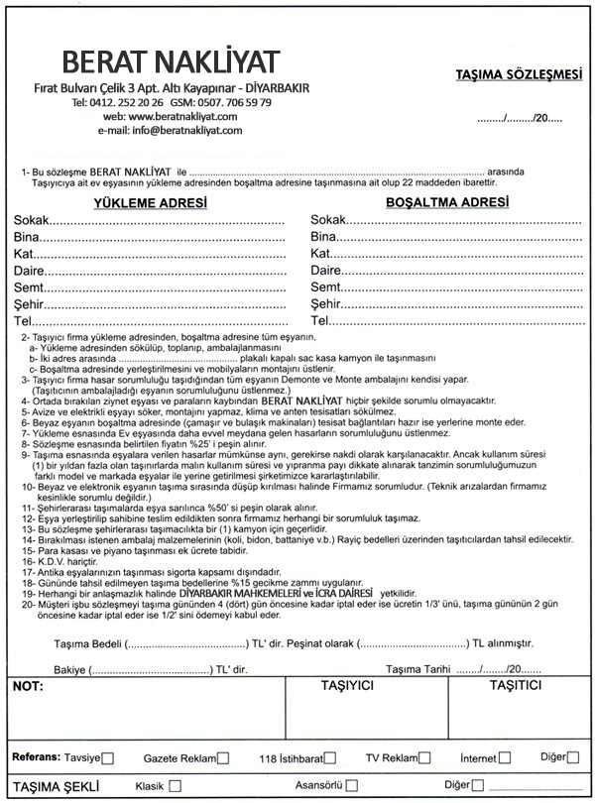
Taşıma sözleşmesi örnek

Slide 30
12-Yolcu Taşımalarında bagaj
30 kg kadar yolcu bagajı taşınabilir. Bagaj numarası ve yolcu bileti birlikte kupon verilir. Sahipsiz veya bir başkasının bagajı taşınamaz. Küçük canlı hayvanların taşınması ona uygun kafeste ve ona ayrılmış bölümde ancak taşınabilir.

Slide 31
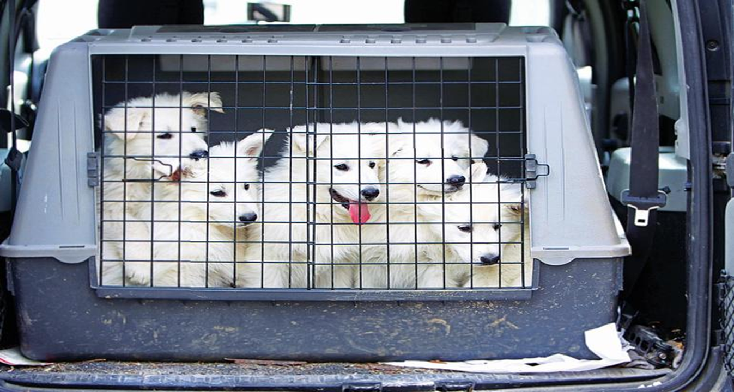

Slide 32
Yolcu Sayımı:
Yolcu listesi alındıktan sonra araç içindeki yolcular listeye göre kontrol edilir. Ara duraklarda binen yolcu sayısı 10 dan fazla ise, kalkış anonsu tekrar yapılır. Eksik yolcu varise peron görevlisine , kalite kontrol çalışanına veya yazıhaneye bilgisi verilip anons yapılması sağlanır. Yapılan anonsa rağmen yolcu gelmemiş ise, ilgili görevlinin bilgisi dahilinde araç araç perondan hareket ettirilir. Araç perondan ayrılmadan emniyet kemeri takılması anonsu yapılır.
Arac iç sıcaklığı 24 c olmalıdır. Aracın içinde sürekli havalandırması sağlanmalıdır.

Slide 33
C-Yolcuyu araçtan indirme

Slide 34
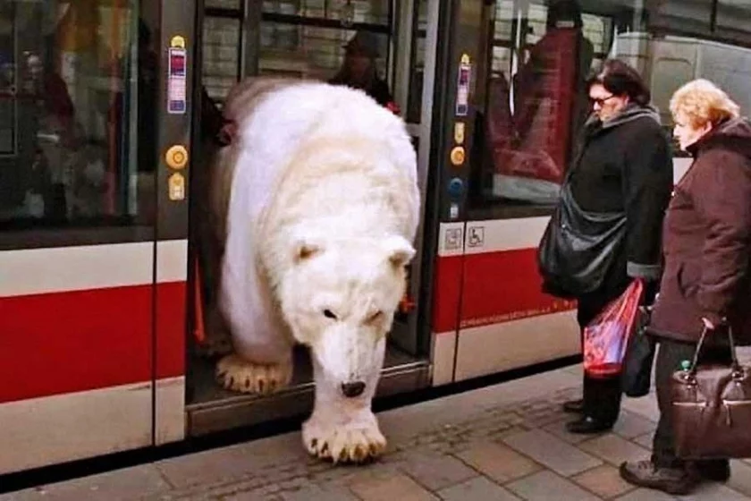

Slide 35
Yolcu Uğurlamanın Önemi:
Yolcuları karşılarken ilk intiba ne kadar önemliyse uğurlarken de yolcuda bırakılan son izlenimler kalıcı olur. Yolcu her zaman potansiyel müşteridir.
Uğurlamada Yapılacak İşlemler: Ara durak ve yolda inecek yolcuların uğurlanması ara durak giriş anonsu yapılır. Ara durak merkezlerine yaklaşırken yolda veya ara durakta inecek yolcular listeden kontrol edilir. Yolda inecek yolculara bagaj fişlerini hazırlamaları söylenir. Kaptan ve muavine ara durak ve yolda inecek yolcuların bilgisi verilir. Telebüs yayında ise kapatılır.

Slide 36
Yolcuyu uğurlama:
Trafikçe izin verilmeyen, güvenli olmayan yerlerde inmek isteyen yolcular uyarılır. Yolda inecek yolcu orta kapıda uğurlanır. Gerekli durumlarda (yaşlı, çocuk vb. hallerde) yolcunun araçtan inmesine yardımcı olunur.

Slide 37
4.Taşıma Sonrası Kontrol;
Yolda inen yolcunun arkasından koltuğu dik konuma getirilir. Perde, koltuk ve kolçaklar düzeltilir. Koltuk üzerine dökülmüş kırıntı, filede gazete vb. varsa temizlenir. Koltukta unutulmuş bir eşya olup olmadığı kontrol edilir.

Slide 38
Ana Varış Noktası:
Ekspres tv yayındaysa kapatılır. Ana varış noktasına yaklaşırken ana varış anonsu yapılır. Varsa servis güzergahları okunarak yolcu bilgilendirilir. Gerekli durumlarda yolcunun raflardan eşyalarını almalarına yardımcı olunur.
Ana Varış Noktasında Yolcuların Uğurlanması:
Ana varış noktasında inen yolcular ön kapıda uğurlanır, duruş orta kapıyı görebilecek şekildedir. Gerekli hallerde yolcunun inmesine yardımcı olunur. Zemin kaygan, ıslak ise, yolcular uyarılır.

Slide 39
Temizlenmek üzere teslimi:
Yolculardan toplanan yastık, pike ve kulaklıklar halkla ilişkiler birimi, yazıhane veya kalite kontrol sorumlusuna temizlenmek üzere sayılarak ve belge ile teslim edilir.

Slide 40
Unutulan eşyalar ve tespit edilmesi:
Yapılan kontroller sonucunda unutulan veya düşürülen eşya varsa ilgili kişiye seyahat bilgileri yazılarak teslim edilir.

Slide 41
Formun düzenlenmesi:
Unutulan eşya formunda otobüs sefer tarihi, gittiği güzergah, tarih ve eşyanın bulunduğu koltuk yazılır. Eşyasını unutan kişi, telefonla veya firmanın yazıhanelerinden birisine giderek unutulan eşya hakkında bilgi verir. Firma yetkilileri tarafından eşyasını bulabileceği yer ve birim ile ilgili bilgi verilir ve eşyasını bulmasına yardımcı olunur.

Slide 42
Yolcu Taşıma Soruları

Slide 43

1.Okul taşıtının arkasındaki ‘’DUR ‘’ ışıklı işareti hangi hallerde yakılır?
A- Taşıt kırmızı ışıkta beklerken,
B- Sadece öğrenci indirilip bindirilirken
C – Taşıt arızalanıp yolda kaldığı zaman
D- Sadece sisli, yağmurlu ve karlı havalarda

Slide 44
2. Yolcu otobüsünün temizliği ve düzeni neden önemlidir?
A) Firmanın yolculuk için tercih edilmesini sağlar.
B) Güvenli ve rahat yolculuk sağlar.
C) Personelin rahat çalışmasını sağlar.
D) Hepsi

Slide 45
3. Host/hostes temizlik kontrollerini kiminle yapar?
A) Araç personelinden biri ile yapar.
B) Şoför ve ikinci kaptanla yapar.
C) Otobüsün sahibi ile yapar.
D) Yolculardan birisi ile yapar

Slide 46
4. (1, 2, 3, 4, 23, 24 numaralı koltukların) Emniyet kemerlerinin kontrolü neden nemlidir?
A) Ceza almamak için
B) Şoförün güvenliği için
C) Yolcuların güvenliği için
D) Hepsi

Slide 47
5. Isıtma ve havalandırma sistemlerinin kontrolü nasıl yapılmalıdır?
A) Bir kaç dakika çalıştırılarak kontrol edilir.
B) Kumanda düğmesinin yeri öğrenilir.
C) Otobüsün her tarafını ısındığından ve havalandığından emin olunur.
D) Hepsi

Slide 48
6. Yolcu oturduğu koltuğun hemen üzerinde bulunan istek lambaları ne işe yarar?
A) Yolcunun isteği olduğu zaman yolcu yukarıdaki ışığı yakarak görevliyi çağırır
B) Otobüsün şık ve süslü görünmesini sağlar
C) Yolcuları aydınlatır
D) Yukarıdakilerin hepsi

Slide 49
7. Bozuk araçlar için host/hostes hangi işlemleri yapar?
A) Arıza formu doldurur ve kaptana bildirir.
B) Kendisi tamir eder.
C) Araç muavini tamir eder.
D) Yeni araç temin eder.

Slide 50
8. Yolcuları karşılamak neden önemlidir?
A) Yolcuların yolculuk hakkında ilk intibalarının olumlu olması için
B) Yolcuların personele güven duyması için
C) Otobüs şirketinin prestiji için
D) Hepsi

Slide 51
9. Yolcu bagajlarını almak kimin görevidir?
A) Kaptan şoför
B) Araç muavini
C) Host/hostes
D) Yolcu kendi bagajını kendi yerleştirir

Slide 52
10. Özel durumu olan yolcular hangileridir?
A) Herkes özeldir.
B) Engelli, yaşlı, hasta vb.
C) Milletvekili, genel müdür gibi kişiler
D) Öğrenci ve öğretmenler

Slide 53
11. Problem çıkaran yolcu için ne yapılmalıdır?
A) Adı yolcu listesinden öğrenilip kaptana bildirilir.
B) Yolcu ile konuşularak problem çözülür.
C) Yolcuya inmesi gerektiği söylenir.
D) Hepsi

Slide 54
12. Eksik, gelmeyen yolcu için ne yapılır?
A) Peron görevlisine, yazıhaneye bilgi verilir, anons edilmesi sağlanır.
B) Evine telefon edilir.
C) Gelene kadar beklenir.
D) Hiçbiri

Slide 55
13. Yolcu bileti nedir?
A) Şirket ile yolcu arasındaki sözleşme belgesidir.
B) Yolcu kesilen bilet ile şirketin hizmetlerinden yararlanır.
C) Bilette yazılan tarih ve saatte hizmet alınabilir.
D) Hepsi

Slide 56
14. Otobüs bileti nereden alınır?
A) Yazıhaneden
B) İnternet’ten
C) Araç içinde düzenlenebilir.
D) Hepsi

Slide 57
15. Bilet kontrolü nasıl yapılır?
A)Yolcu listesiyle birlikte yolcuların bilet bilgileri karşılaştırılır, yolcunun ineceği yer öğrenilir.
B)Yolcuya bileti nerden aldığı ve nereli olduğu sorular, yolcuyla yakınlık kurulur.
C) Rezervasyon listesine kayıt yapılır.
D) Sizin istediğiniz yerde inmesi için yolcu ikna edilir.

Slide 58
16. Yolcu istek lambası nerede bulunur?
Koltukların altında
B) Koltukların arkasında
C) Koltukların üzerinde
D) Koltukların yanında

Slide 59
17. Yolda inen yolcuların arkasından hangi işlemler yapılır?
A) Yolda inen yolcunun koltuğu dik konuma getirilir, perde koltuk ve kolçaklar düzeltilir.
B) Bilet kontrolü yapılır, inen yolcu koltuklarına başka yolcular oturtulur.
C) Yolda indiği yer kaydedilir, kaptana bilgi verilir.
D) Yeni yolcu gelinceye kadar beklenir

Slide 60
18. Host/hostes araçta hangi teknik donanımla ilgili değildir?
Emniyet kemeri
B) Aydınlatma sistemi
C) Yedek tekerlek ve kriko
D) Isıtma ve havalandırma sistemi

Slide 61
19. Aracın iç sıcaklığı kaç derece olmalıdır?
A) 32⁰C B) 24⁰C C) 28⁰C D) 12⁰C

Slide 62
20. Karayolları taşıma yönetmeliğine göre aşağıdakilerin hangisi yanlıştır?
A- Özel kafeslerde, evcil hayvanlar bagaj taşımaya mahsus bölümlerde taşınabilir.
B- Yolcu beraberinde olmayan, ticari eşya ve kargo taşınabilir
C- Taşıtın bagaj taşımasına mahsus bölümleri dışında eşya taşınmaz
D- Taşıtın izin verilen azami yüklü ağırlığını aşacak şekilde bagaj yüklenemez ve taşınamaz

Slide 63
Karayolu taşıma yönetmeliğine göre aşağıdakilerin hangisi yanlıştı?
A- Tarifeli yolcu taşımalarında, her yolcu için ayrı ayrı yolcu bileti düzenlenmesi zorunludur
B- Yolcular için ayrılmış oturma yerlerinin numaralandırılması zorunlu değildir
C- Bir yolcuya satılmış olan oturma yeri başkasına satılamaz
D- Yolcular için ayrılmış ve numaralandırılmış oturma yerlerinin dışında yolcu taşınamaz

Slide 64
Görev talimatı hangi birimden alınır?
A- Kaptan şoförden
B- Muavinden
C- Ofisten veya halkla ilişkilerden
D- 2.nci Kaptandan

